Slide 1

2. Ansvar og arbejdsprocedure

Slide 2
Film om skader ved 230V
Alarm 112 film om el-skader

Slide 3
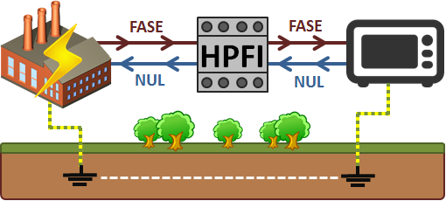
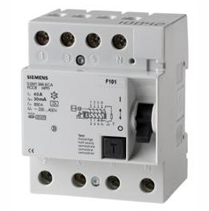
HPFI-afbryderen
Strøm der løber gennem hjertet, kan det medføre hjerteflimmer (og hjertestop) allerede ved en strøm på 0,05 ampere (50 mA). Derfor kræver loven, at HPFI-afbryderen udløser ved en fejlstrøm på maks. 0,03 ampere (30 mA), og der skal være helt afbrudt inden for 0,3 sekunder.
HPFI-afbrydere beskytter ikke mod den strøm, der ved berøring løber gennem kroppen mellem to forskellige ledninger i installationen (for eksempel fase og nul, eller to forskellige faser). Denne livsfarlige situation kan opstå, hvis man er ved at tilslutte en lampe til fase og nul, og samtidig berører de 2 ledninger.
En sikring springer først efter 5 sek. Alt efter karakteristik

Slide 4
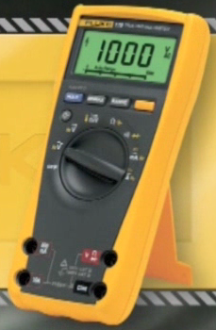
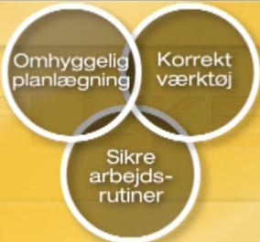
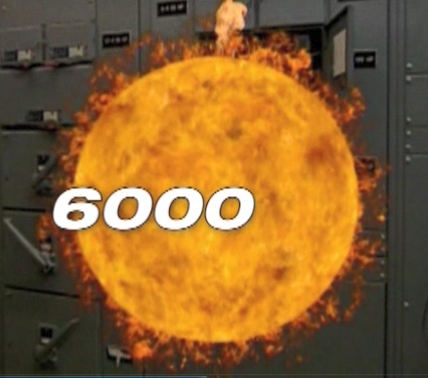
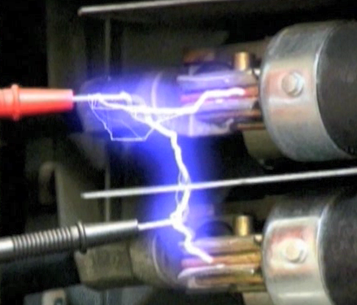
Daglig sikkerhed
Måleinstrumenter
skal overholde
DS/EN 61010-1
Plasma eksplosion
Tjek altid dit måleinstrumenterne før brug dvs. hver gang du tilgår spændingsførende dele.
Er der risiko for kontakt med spændingsførende dele, skal personlige værnemidler anvendes.
Er der risiko for kortslutning og lysbue, skal der træffes relevante forholdsregler.
Kontroller om måleinstrumentet er korrekt indstillet, inden en måling fortages.
Måleinstrumentets indstilling og måleledningernes tilslutning skal passe sammen.
Eksempel, Forkert indstilling: amp. til spænding.
Et måleinstrument er godkendt til 8000 amp. + sikkerhedstolerance.

Slide 5
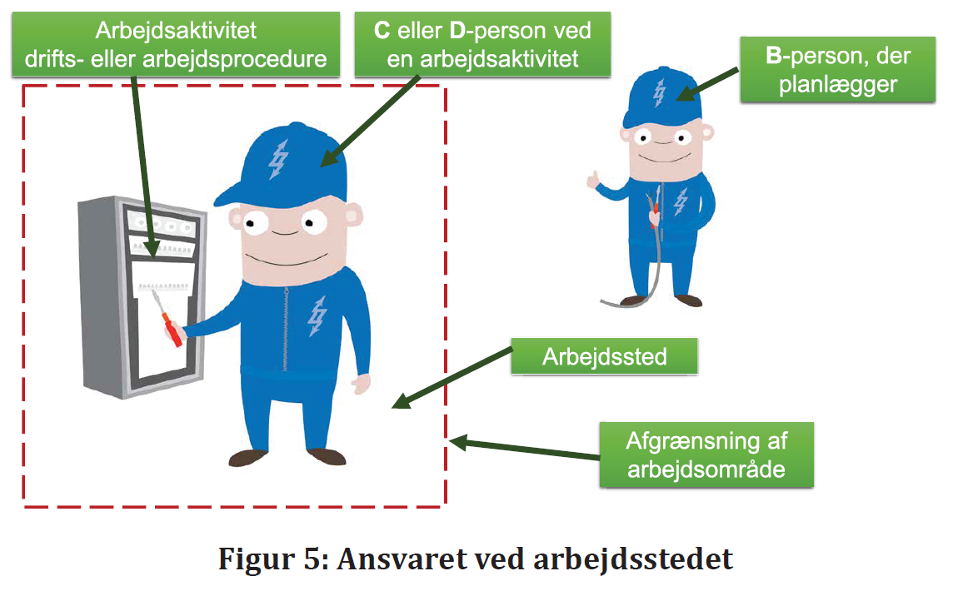
Personer krav fra DS/EN 50110-1

Slide 6
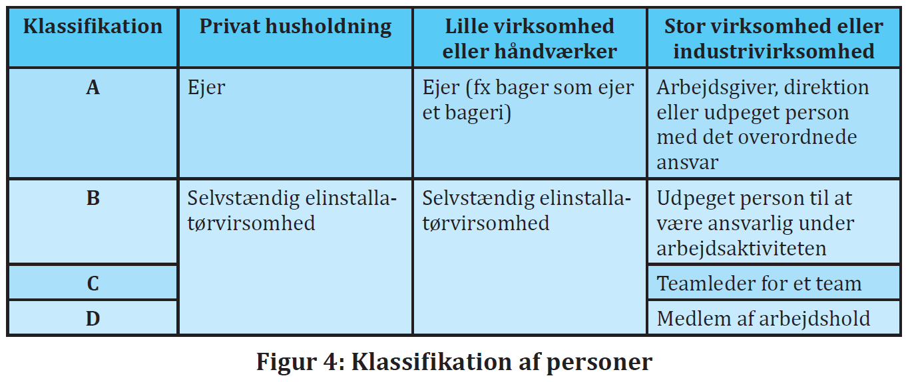
Personer krav fra DS/EN 50110-1
Persontyper skal anvendes til at bestemme, hvem der har det overordnede ansvar for en arbejdsaktivitet, planlægning og vurdering af arbejdet.

Slide 7
Personer krav fra DS/EN 50110-1
Persontyper og klassifikation
A person:
Ansvarlig person for en elektrisk installation og det elektrisk anlæg.
B person:
Udpeget person med ansvaret for en elektrisk installation og det elektrisk anlæg under en arbejdsaktivitet
C Person:
Udpeget person med ansvar for en arbejdsaktivitet
D person:
Medlem af arbejdsholdet.
Det er dog stadig den enkelte person ved arbejdsaktiviteten det vil sige persontypen C, der skal risikovurdere inden ethvert arbejde sættes i gang.
Notes:
Hvem er hvem?

Slide 8
Personer krav fra DS/EN 50110-1
Der er tre former for personale, der har forskellige ansvarsniveauer.
Ansvarsniveauer er blandt andet uddybet i anneks B i DS/EN 50110-1.
Sagkyndig person (elektrisk) (DS/EN50110-1:2013 – pkt.3.2.4)
Person med relevant uddannelse, viden og erfaring, som sætter ham eller hinde i stand til at analysere risici og til at undgå farer, som elektricitet kan skabe.
Instrueret person (DS/EN 50110-1:2013 – pkt. 3.2.5)
Person, der er tilstrækkelig rådgiver af en sagkyndig person til, at han eller hun kan undgå farer, som elektricitet kan skabe.
Lægmand (DS/EN 50110-1:2013 – pkt. 3.2.6)
Person, som hverken er sagkyndig eller instrueret.

Slide 9
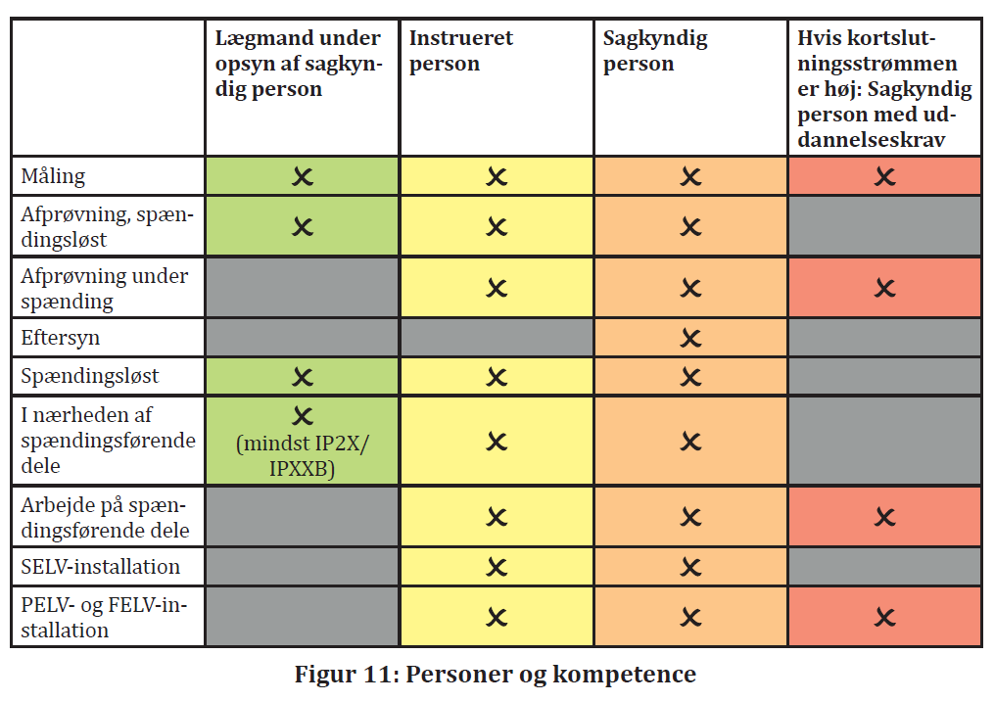
Personer krav fra DS/EN 50110-1

Slide 10
Personer krav fra DS/EN 50110-1 4.0
Personale og tilrettelæggelse
Den udpegede person med ansvar for en arbejdsaktivitet skal instruere alle personer, der er involveret i arbejdsaktiviteterne, om enhver fare, der med rimelighed kan forudses, og som ikke er umiddelbart indlysende.
Ingen person må udføre en arbejdsaktivitet, hvor der er mulighed for elektrisk fare eller skade, medmindre de har den nødvendige uddannelse, tekniske viden og erfaring eller er under opsyn.
Person kompetence.
1. Viden om elektricitet
2. Erfaring med elektrisk arbejde
3. Forståelse af installationen eller anlægget, der skal arbejdes på, og praktisk erfaring med det pågældende arbejde
4. Forståelse af de farer, der kan opstå under arbejdet, og hvilke forholdsregler der skal træffes
5. Evne til løbende at vurdere, om det er sikkert at fortsætte arbejdet.

Slide 11
Personer krav fra DS/EN 50110-1 4.0
Arbejdsaktivitetens kompleksitet skal vurderes, inden aktiviteten påbegyndes, således at kan foretages et hensigtsmæssigt valg af ansvarlige personer.
Den udpegede person med ansvar for en arbejdsaktivitet (C) og den udpegede person med ansvar for den elektrisk installation eller det elektrisk anlæg (B) skal aftale foranstaltninger i det elektriske system, der gør det muligt at udføre arbejdet på en sikkerheds og sundhedsmæssig fuldt forsvarlig måde.
Hvis arbejdsaktiviteten er kompleks, skal forberedelsen foreligge på skrift.
Der skal være etableret foranstaltninger sådan, at enhver arbejder, som af sikkerhedsmæssige årsager nægter at følge en instruktion eller udføre en arbejdsaktivitet, straks kan rapportere sine betænkeligheder til den
udpegede person med ansvar for en arbejdsaktivitet. Den udpegede person med ansvar for en arbejdsaktivitet skal lade sagen undersøge og om nødvendigt rådføre sig med en overordnet med henblik på en beslutning.

Slide 12
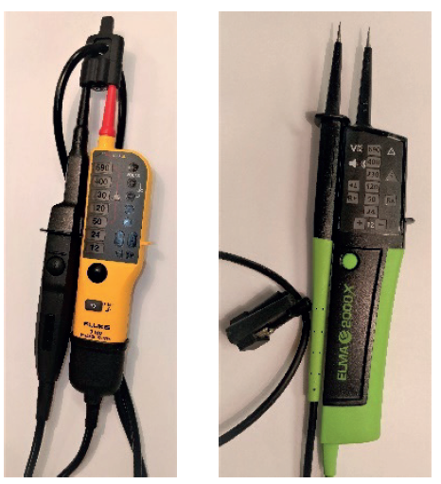
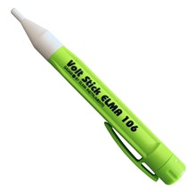

DS/EN50101-1 Spændingsløst arbejde
Kontrol af spændingsløs tilstand
Instrument til Sikring af spændings løs tilstand..
To-polede måleinstrumenter skal overholde DS/EN 61243-3
Berøringsfri polsøger
Ikke godkendt
Godkendte to-polede spændings viser

Slide 13
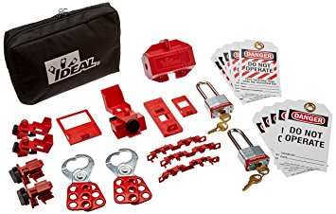
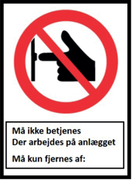
Sikring mod genindkobling se 50110-1 og AT bekendtgørelse nr. 1109, om anvendelse af tekniske hjælpemidler.
§ 11. Under arbejde med rengøring, reparation, vedligeholdelse og lignende af et teknisk hjælpemiddel skal dette, så vidt det er muligt af hensyn til det pågældende arbejde, være standset og på effektiv måde sikret mod igangsætning. Hvis dette ikke er muligt, skal der træffes andre foranstaltninger, der effektivt sikrer, at arbejdet kan foregå sikkerheds- og sundhedsmæssigt forsvarligt
Lock Out:
Effektiv sikring af at udstyret ikke starter utilsigtet, fx ved hjælp af driftsafbryder eller hovedafbryder/maksimalafbryder.
Samt sikring af at oplagret energi er sikret/taget af udstyret.
Sikring mod at andre ikke kan starte udstyret. -Aflåsning af udstyr/maskiner der arbejdes på.
Tag Out:
Skilt, med navn på personen der har udført Lock out. Dette placeres på udstyret

Slide 14
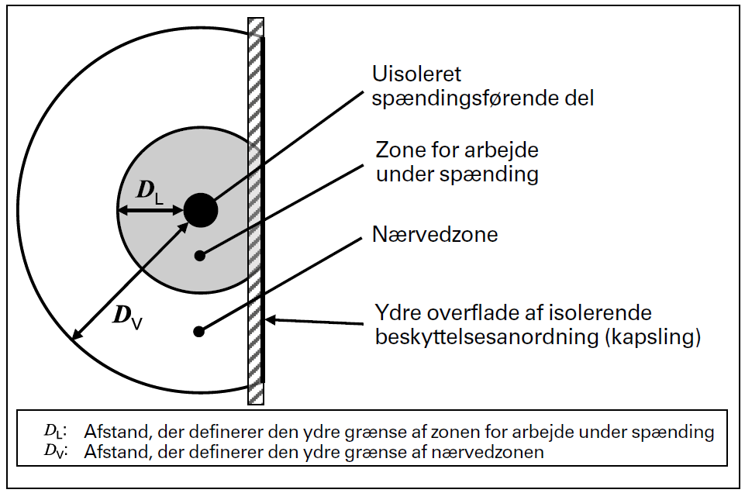
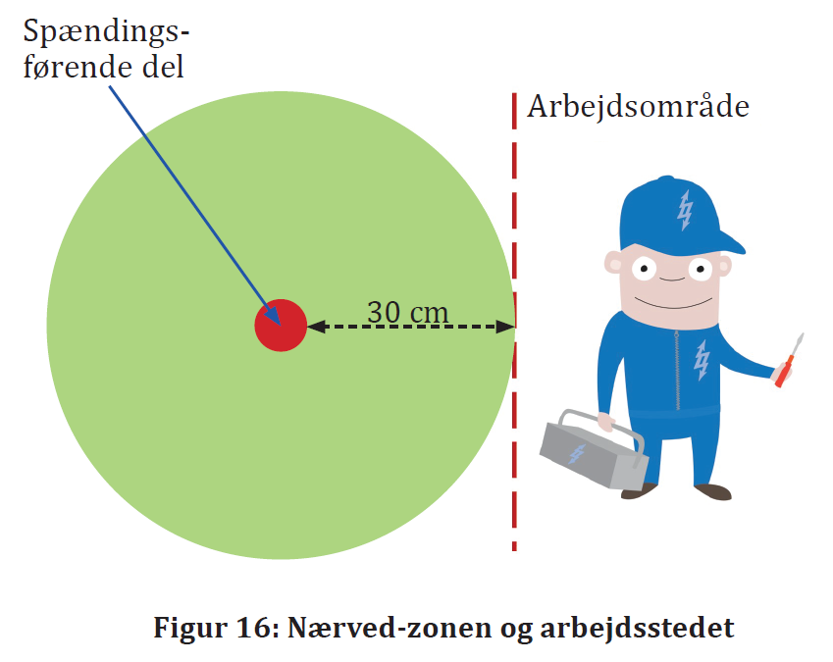
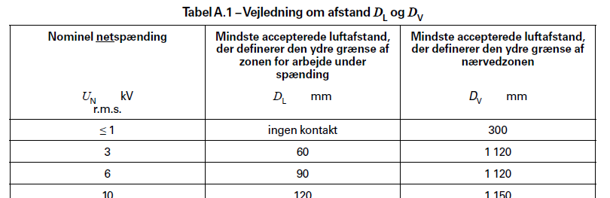
Arbejde i nærheden af spændingsførende dele 6.4

Slide 15
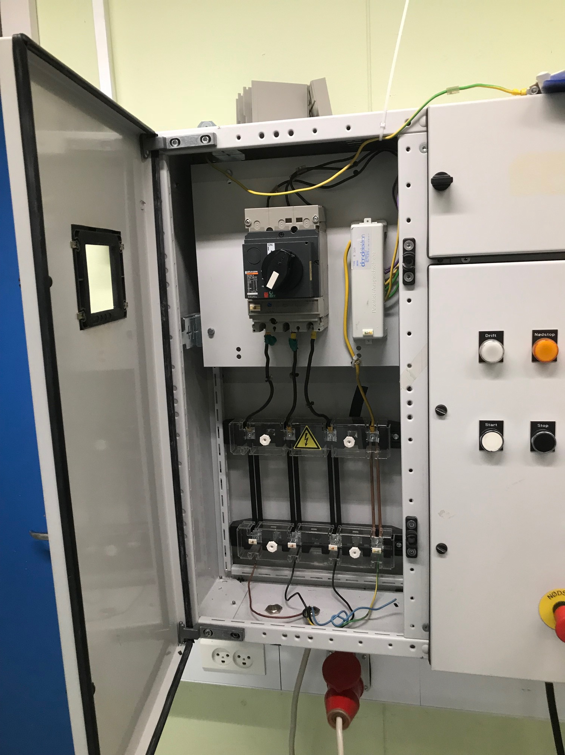
Ved arbejde i nærheden af spændingsførende dele, kan der monteres interne barrierer/kapsling f.eks. Imellem tavlesektioner.
Kapslingsklasser for tavler. Åbninger må ikke være større end 12,5 mm klasse skal som minimum overholde IP2X eller IPXXB, når kabler m.v. er installeret. DS/EN 60439-4, DS/EN 60204-1

Slide 16
El fare og Ulykker, fra det virkeliv. Kortslutning:
En elektriker arbejdede på en styringstavle. Han ville rette en krøllet ledning ud med en skruetrækker uden for arbejdsområdet. Området var ikke spændingsløst. Skruetrækkeren ramte en spændingsførende kobberskinne og stellet på skabet samtidig. Det resulterede i en kortslutning. Elektrikeren blev kraftigt forbrændt på arme og hænder.
En mand ville fjerne et kabel, som ikke længere var i brug. Kablet var blevet koblet fra af en elektriker, men det hang løst inde i en hovedtavle med blanke kabelsko på enderne af ledningerne. Da manden trak i kablet, opstod der en kortslutning fra skinnetavle til -stel.
En elektriker havde skiftet en fejlstrømsafbryder og sat tavlen under spænding igen. Så opdagede han, at nogle tråde i en intern ledning ”strittede” ud. Da han ville skubbe trådene på plads med en skruetrækker, skete der en kortslutning. Elektrikeren blev forbrændt på sin hånd.

